Slide 1
Window Programming 13-4
TextBox記事本範例
搜尋、Show第二表單
Yuan Ze University

Slide 2
可切換之兩個表單
Show
Form1 新增public函數，以便讓Form2呼叫Form1內物件的函數
將Form1物件傳給Form2，以便讓Form2呼叫Form1內物件的函數

Slide 3
TextBox
textBox1.SelectionStart = 0; 選取範圍起點
textBox1.SelectionLength = 0; 選取範圍字元數
textBox1.SelectedText 所選文字

Slide 4
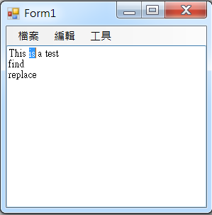
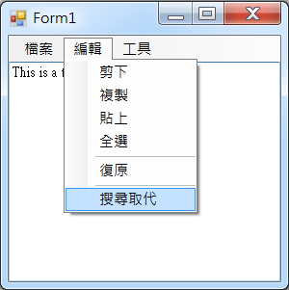
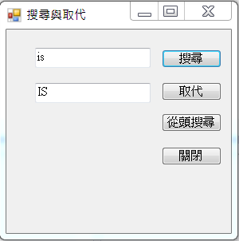
TextBox記事本範例

Slide 5
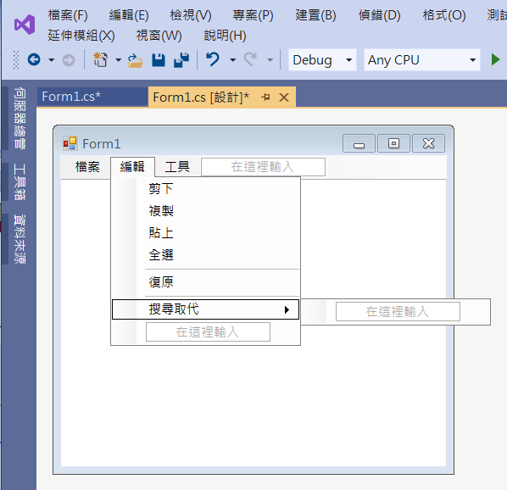
TextBox記事本範例
Add menuItems

Slide 6
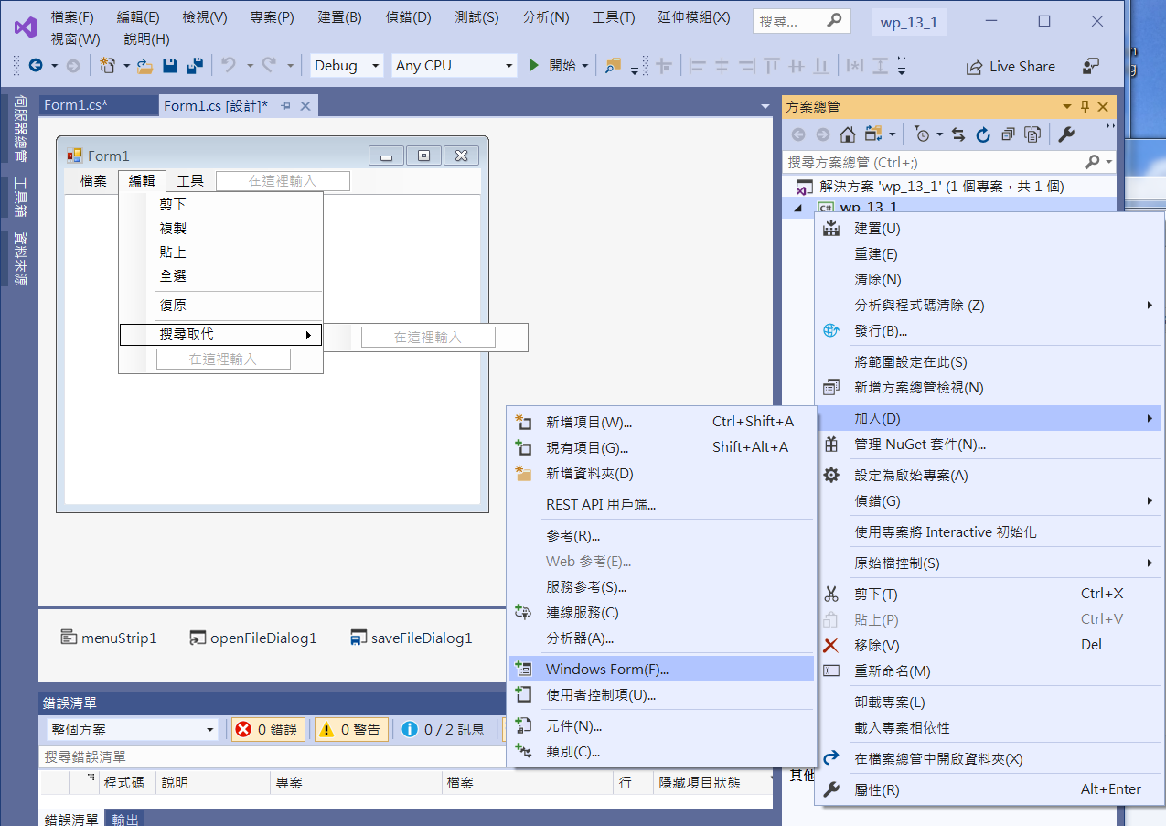
TextBox記事本範例
新增Form2
1. Click right button at wp_13_1
2. Click 加入
3. Click Windows Form

Slide 7
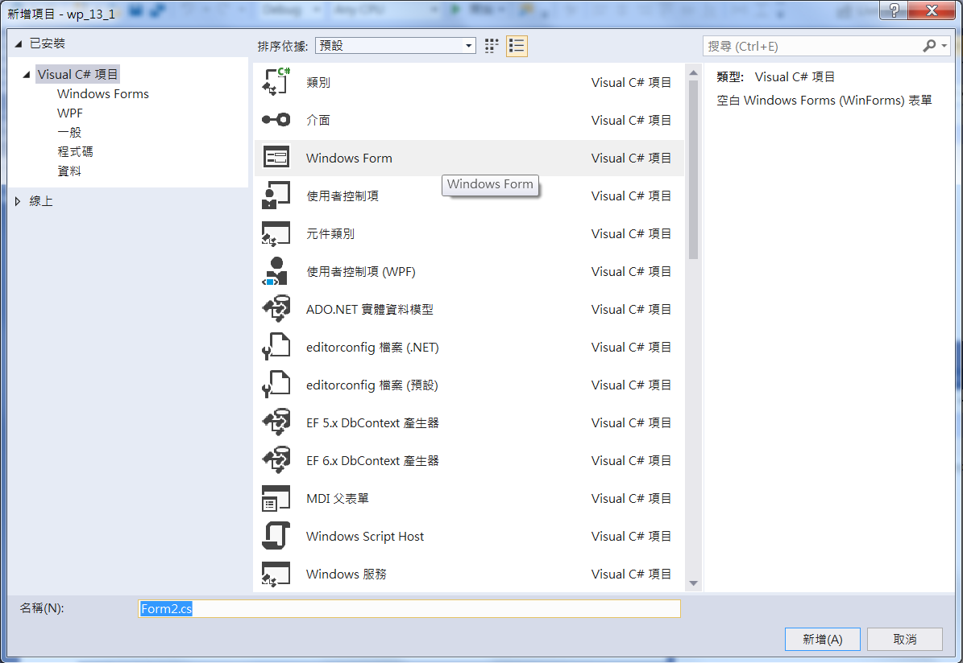
TextBox記事本範例
1. Click Windows Form
2. Click 新增

Slide 8
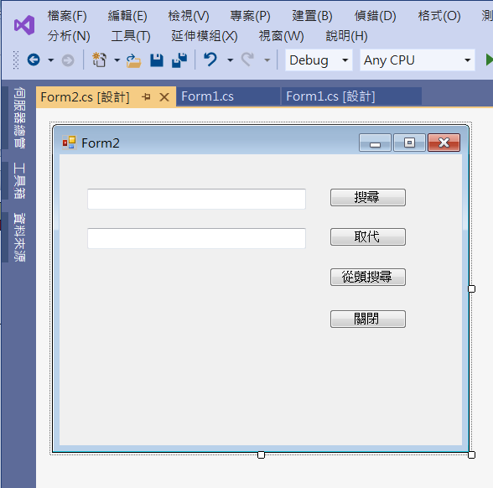
TextBox記事本範例
textBox1
button1
textBox2
button2
button3
button4

Slide 9
TextBox記事本範例
// class Form1內， 讓Form2可以存取textBox1
public TextBox TextBox1
{
get
{
return textBox1;
}
}

Slide 10
TextBox記事本範例
// Form1
private void 搜尋取代ToolStripMenuItem_Click(object sender, EventArgs e)
{
textBox1.SelectionLength = 0;
textBox1.SelectionStart = 0;
Form2 x = new Form2(this); //pass Form1 to Form2
x.TopMost = true;
x.Text = "搜尋與取代";
x.Show();
}

Slide 11
TextBox記事本範例
// Form2
public partial class Form2 : Form
{
Form1 Form1_Ref = null;
public Form2(Form1 temp)
{
InitializeComponent();
Form1_Ref = temp;
}

Slide 12
TextBox記事本範例
// Form2
private void Button1_Click(object sender, EventArgs e)
{
int P;
if (Form1_Ref.TextBox1.SelectionLength > 0)
{//已有目標被搜到時
P = Form1_Ref.TextBox1.Text.IndexOf(textBox1.Text, Form1_Ref.TextBox1.SelectionStart + 1);
}
else
{//尚無目標被搜到時
P = Form1_Ref.TextBox1.Text.IndexOf(textBox1.Text, Form1_Ref.TextBox1.SelectionStart);
}

Slide 13
TextBox記事本範例
// Form2
if (P < 0)
{//找不到目標時
MessageBox.Show("未發現搜尋字串！");
}
else
{//找到目標時，選取被找到的目標
Form1_Ref.TextBox1.SelectionStart = P;
Form1_Ref.TextBox1.SelectionLength = textBox1.TextLength;
Form1_Ref.TextBox1.Select();
Form1_Ref.TopMost = true;
}
}

Slide 14
TextBox記事本範例
// Form2
private void Button2_Click(object sender, EventArgs e)
{
if (Form1_Ref.TextBox1.SelectionLength > 0)
Form1_Ref.TextBox1.SelectedText = textBox2.Text;
Form1_Ref.TextBox1.SelectionLength = 0;
}

Slide 15
TextBox記事本範例
// Form2
private void Button3_Click(object sender, EventArgs e)
{
int P;
P = Form1_Ref.TextBox1.Text.IndexOf(textBox1.Text);
if (P < 0)
{//找不到目標時
MessageBox.Show("未發現搜尋字串！");
}
else
{//找到目標時，選取被找到的目標
Form1_Ref.TextBox1.SelectionStart = P;
Form1_Ref.TextBox1.SelectionLength = textBox1.TextLength;
Form1_Ref.TextBox1.Select();
Form1_Ref.TopMost = true;
}
}

Slide 16
TextBox記事本範例
// Form2
private void Button4_Click(object sender, EventArgs e)
{
Close();
}

Slide 17
Exercise#13-4

Slide 18
內容來源
  跟著範例學會Visual C# 2015(張逸中/著; 博碩)
  Visual C# 2013視窗程式設計(黃聰明/著; 松崗)

